Slide 1
Ajout d’une narration sur un diaporama PowerPoint
Version avril 2015

Slide 2
Introduction
Cela consite à enregistrer votre voix pendant le défilement de votre diaporama.
Vous pouvez mettre en pause l’enregistrement à tout moment pour, par exemple, reprendre votre souffle ou consulter vos notes.

Slide 3
Versions de PowerPoint
PowerPoint 2010-2013 sur Windows
PowerPoint 2011 sur MacOs

Slide 4
PowerPoint 2010-2013 (Windows)
Dans les prochaines diapositives, les différentes étapes pour enregistrer la narration sont illustrées.
Versions du PowerPoint­ >

Slide 5
PowerPoint 2010-2013 (Windows)
Sélectionner le menu Diaporama.
Versions du PowerPoint­ > PowerPoint 2010-2013 sur Windows >

Slide 6
PowerPoint 2010-2013 (Windows)
Dans le groupe Configuration, sélectionner Enregistrer le diaporama.
Versions du PowerPoint­ > PowerPoint 2010-2013 sur Windows >

Slide 7
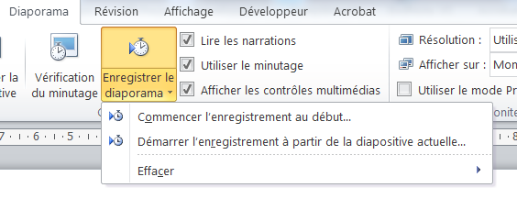
PowerPoint 2010-2013 (Windows)
Dans le sous-menu qui apparait, sélectionner Commencer l’enregistrement au début…
Versions du PowerPoint­ > PowerPoint 2010-2013 sur Windows >

Slide 8
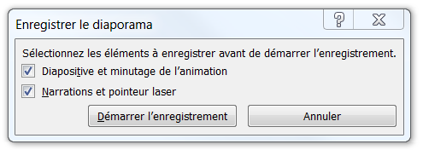
PowerPoint 2010-2013 (Windows)
Dans la fenêtre qui apparait, sélectionner les deux options proposées puis cliquer sur Démarrer l’enregistrement.
Versions du PowerPoint­ > PowerPoint 2010-2013 sur Windows >

Slide 9
PowerPoint 2010-2013 (Windows)
Votre diaporama démarre, l’enregistrement a débuté. Une petite fenêtre apparait pour :
- savoir le temps passé sur chaque diapositive;
- savoir la durée totale de l’enregistrement;
- changer de diapositive;
- mettre en pause l’enregistrement.
Versions du PowerPoint­ > PowerPoint 2010-2013 sur Windows >

Slide 10
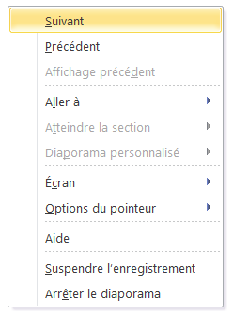
PowerPoint 2010-2013 (Windows)
Pour mettre un terme à l’enregistrement, commencer par suspendre l’enregistrement.
Puis utiliser la touche
Échappement (Esc.) de
votre clavier ou sélectionner
Arrêter le diaporama dans
le menu qui apparaît en
cliquant sur le bouton droit
de la souris.
Versions du PowerPoint­ > PowerPoint 2010-2013 sur Windows >

Slide 11
PowerPoint 2011 (Mac)
Dans les prochaines diapositives, les différentes étapes pour enregistrer la narration sont illustrées.
Versions du PowerPoint­ >

Slide 12
PowerPoint 2011 (Mac)
Sélectionner le menu Diaporama.
Versions du PowerPoint­ > PowerPoint 2011 sur Mac >

Slide 13
PowerPoint 2011 (Mac)
Dans le groupe Outils du présentateur, sélectionner Enregistrer.
Versions du PowerPoint­ > PowerPoint 2011 sur Mac >

Slide 14
PowerPoint 2011 (Mac)
Une fenêtre plein écran apparaît :
La diapositive
courante
Les diapositives
Versions du PowerPoint­ > PowerPoint 2011 sur Mac >

Slide 15
PowerPoint 2011 (Mac)
Une fenêtre plein écran apparaît :
Pour faire avancer
Les diapositives
Versions du PowerPoint­ > PowerPoint 2011 sur Mac >

Slide 16
PowerPoint 2011 (Mac)
Une fenêtre plein écran apparaît :
Pour connaître la
durée passée sur
une diapositive
ou sur le diaporama au complet
Pour prendre une pause puis reprendre
Versions du PowerPoint­ > PowerPoint 2011 sur Mac >

Slide 17
PowerPoint 2011 (Mac)
Une fenêtre plein écran apparaît :
Pour mettre un terme à l’enregistrement
Versions du PowerPoint­ > PowerPoint 2011 sur Mac >

Slide 18
PowerPoint 2011 (Mac)
Pour mettre un terme à l’enregistrement, commencer par suspendre l’enregistrement.
Puis utiliser la touche Échappement (Esc.) de
votre clavier ou cliquer sur
Apparaît une fenêtre dans lequel un message vous demande si vous voulez sauvegarder le minutage associé à votre narration. Sélectionnez Oui.
Versions du PowerPoint­ > PowerPoint 2011 sur Mac >

